Slide 1
Mesa interactiva Prototipo Funcional
Equipo numero 9

Slide 2
Estadísticas del prototipo funcional vs prototipo no funcional
Prototipo Funcional vs No Funcional.
Estadisticas Prototipo No Funcional.
 | Uso del sistema(1-8) | Calidad Documentación(9-15) | Calidad de interfaz(16-18) | General
promedo | 5.952380952 | 5.952380952 | 6 | 6
desviación estándar | 0.265985525 | 0.3086067 | 0.101015254 | 0
 | Uso del sistema(1-8) | Calidad Documentación(9-15) | Calidad de interfaz(16-18) | General
Alto | 6.428571429 | 6.428571429 | 6.142857143 | 6
Bajo | 5.719285714 | 5.571428571 | 5.857142857 | 6
Promedio | 5.952380952 | 5.952380952 | 6 | 6

Slide 3
Estadísticas prototipo funcional
 | Uso del sistema(1-8) | Calidad Documentación(9-15) | Calidad de interfaz(16-18) | General
promedio | 6.1 | 5.75 | 5.4 | 6
desviación estándar | 0.3 | 0.3 | 0.2 | 0
 | Uso del sistema(1-8) | Calidad Documentación(9-15) | Calidad de interfaz(16-18) | General
Alto | 6.6 | 6.2 | 5.8 | 6
Bajo | 5.7 | 5.3 | 5.1 | 6
Promedio | 5.952380952 | 5.952380952 | 6 | 6

Slide 4

Video

Slide 5
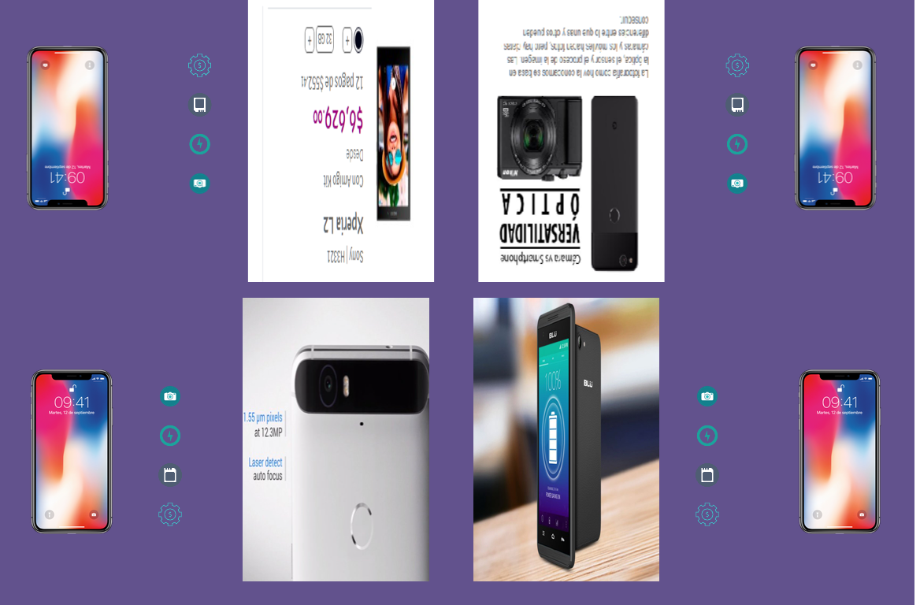
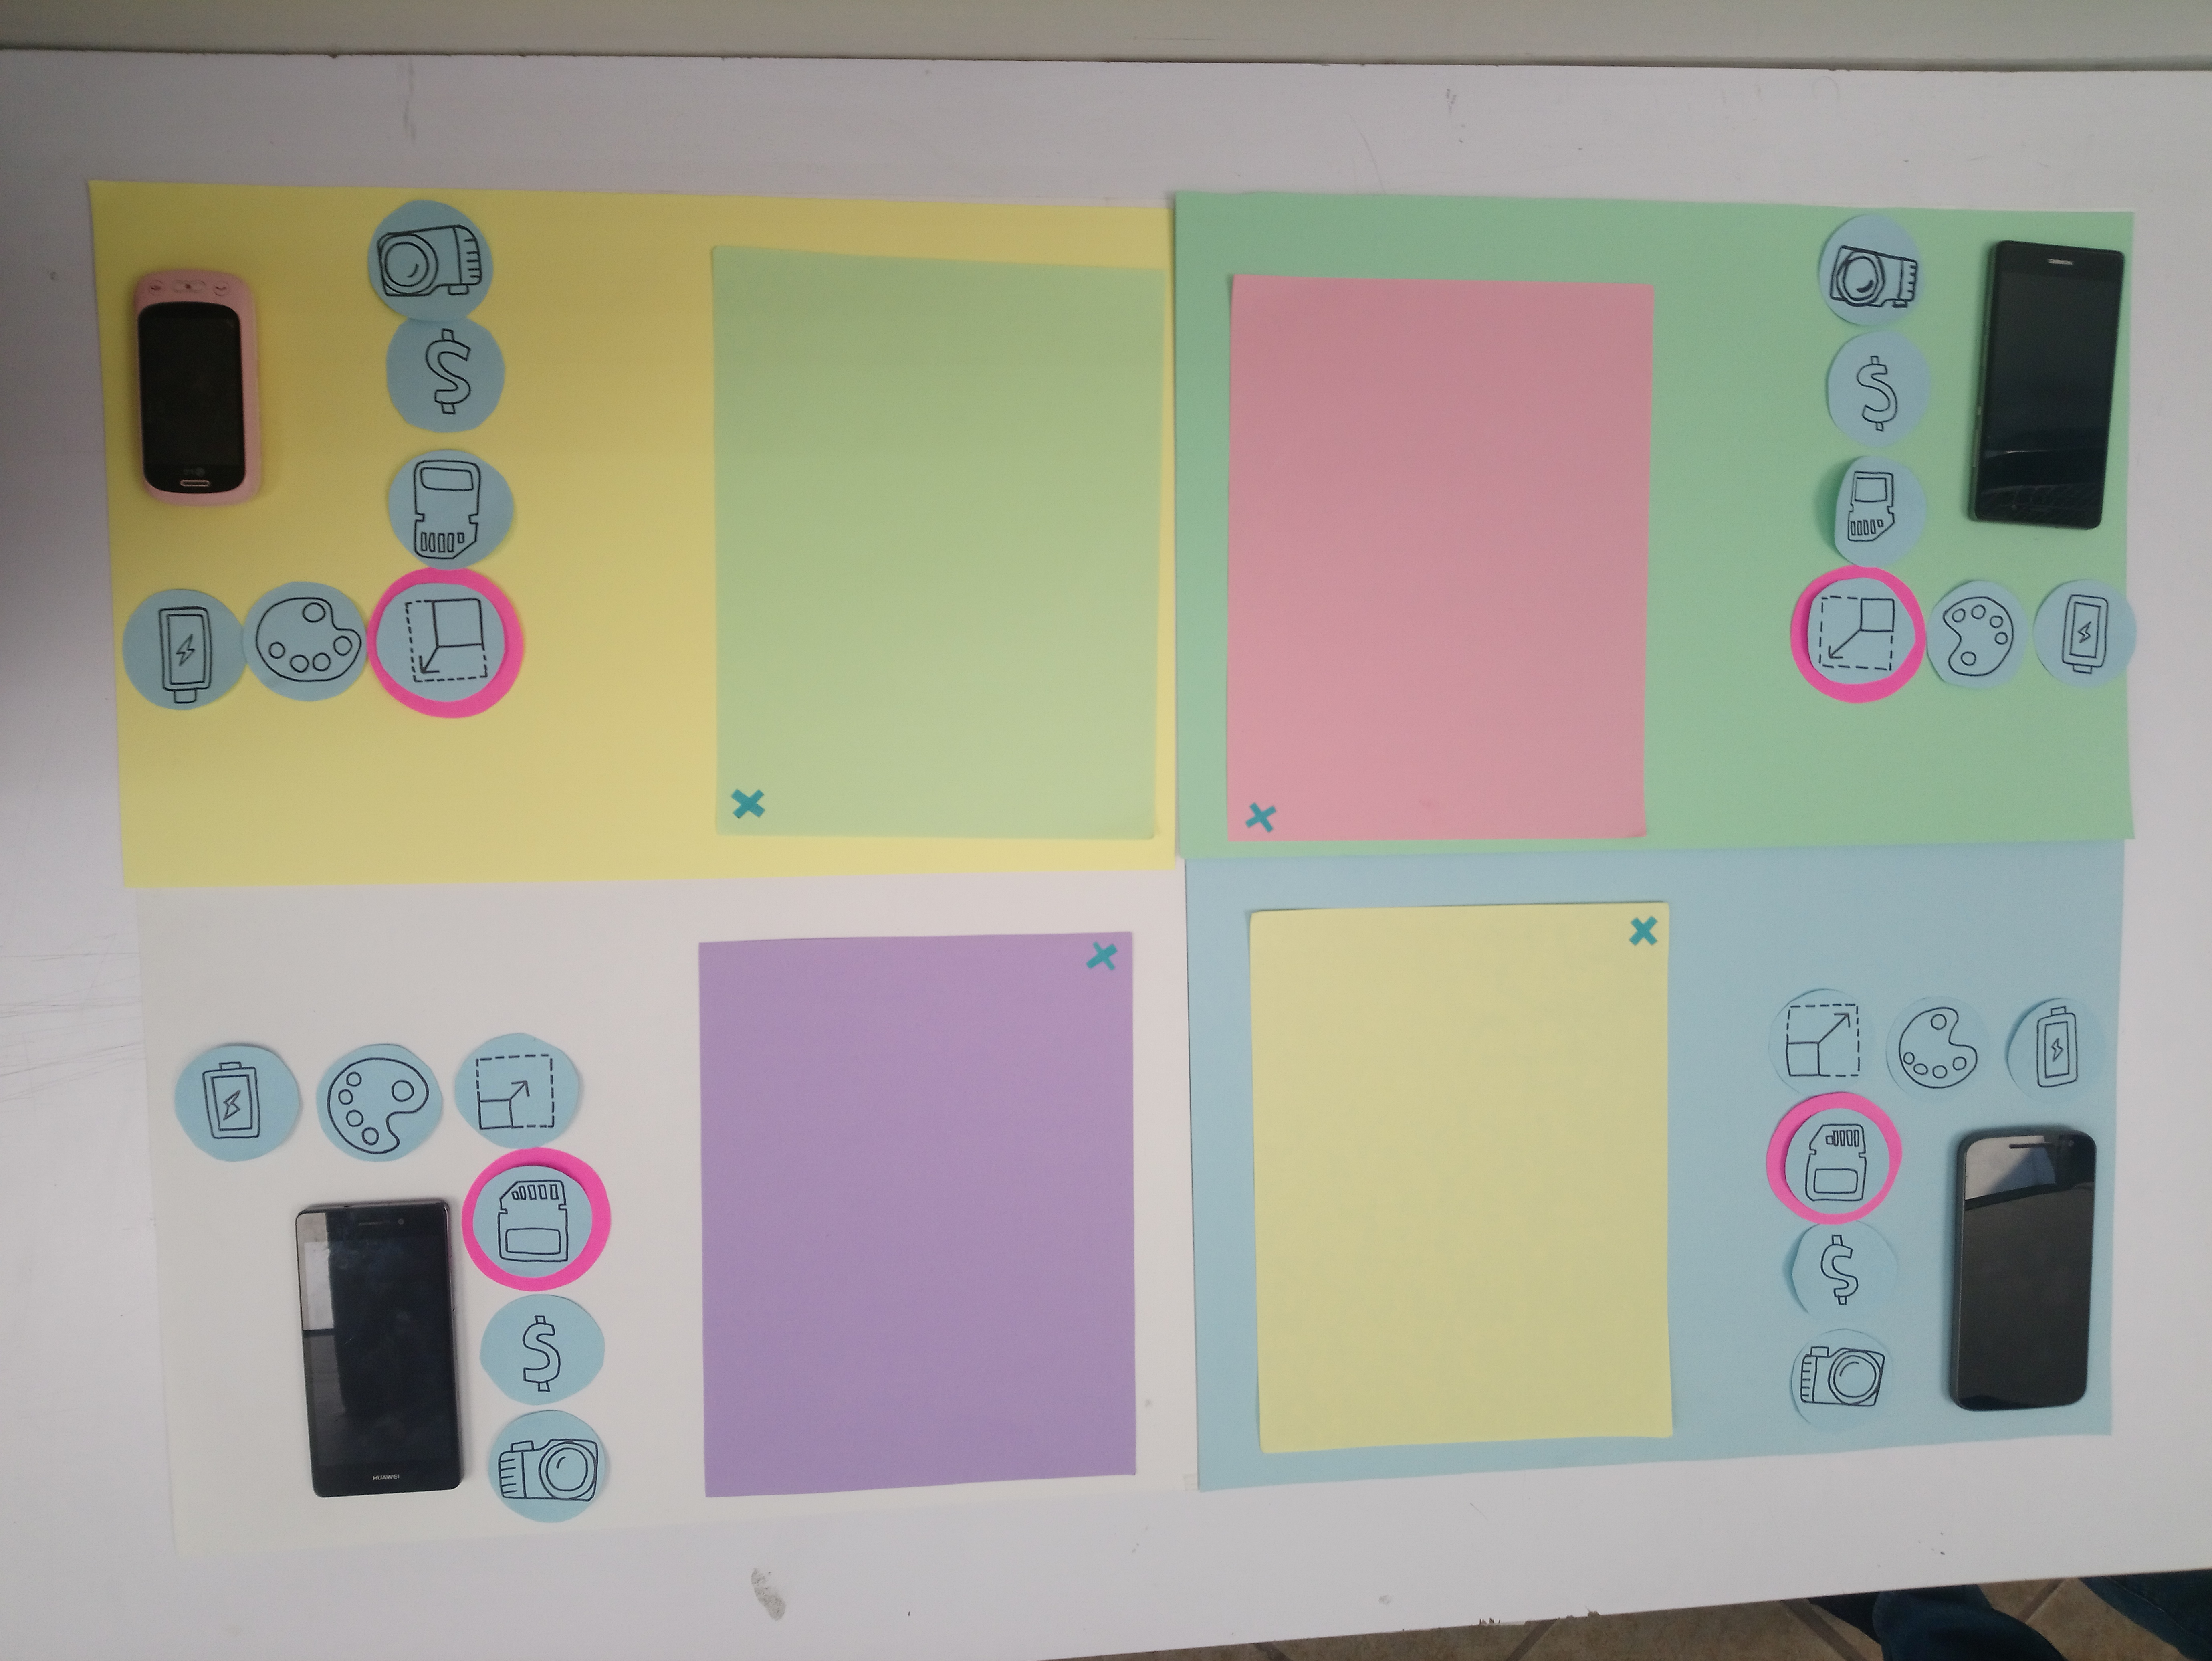
Prototipo funcional vs prototipo no funcional

